Slide 1

« Easy tag » (nouvelle version)
Présentation :
Prix indicatif 5 euros
Création de Carnets de notes, de panneaux pour 1 élève.
On peut observer jusqu’à 12 actions que l’on définit
On peut annuler une ou plusieurs saisies en cas d’erreur.
Un chronomètre « tourne » pendant la saisie (il peut être interrompu)
Des statistiques et un compte des actions sont proposés en résumé.
L’enregistrement des panneaux (des fiches) est exportable pour être installé sur une autre tablette.
L’export des données est possible par le réseau local créé par la borne wifi. Celles-ci peuvent donc être postées sur une clé ou un dossier partagé sur un PC.
Tous les carnets de notes sont « archivés » et peuvent être effacés

Slide 2
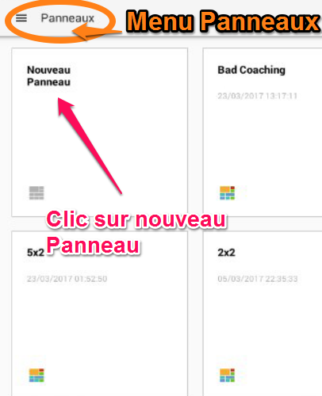
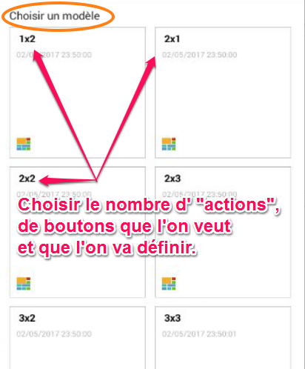
Création des Panneaux

Slide 3
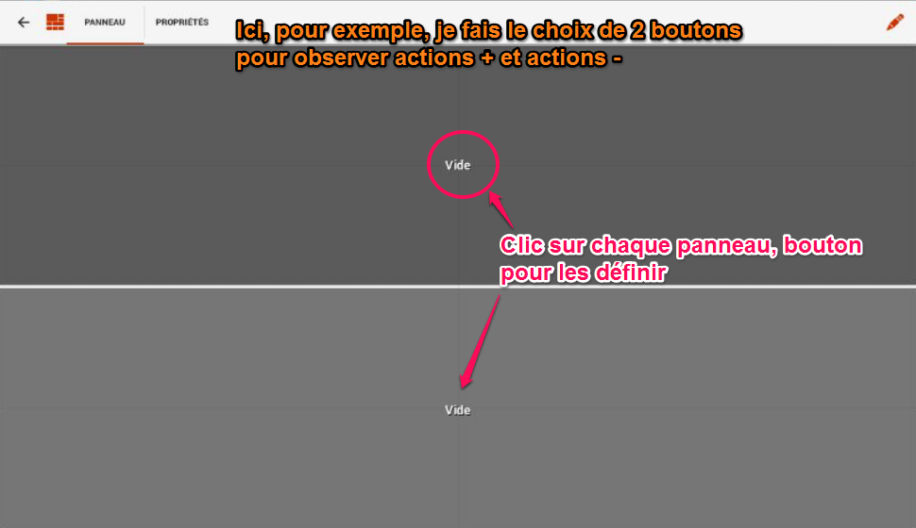

Slide 4
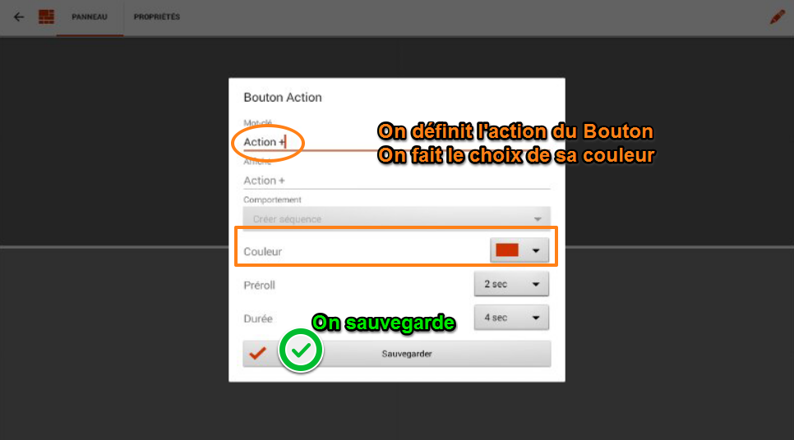

Slide 5
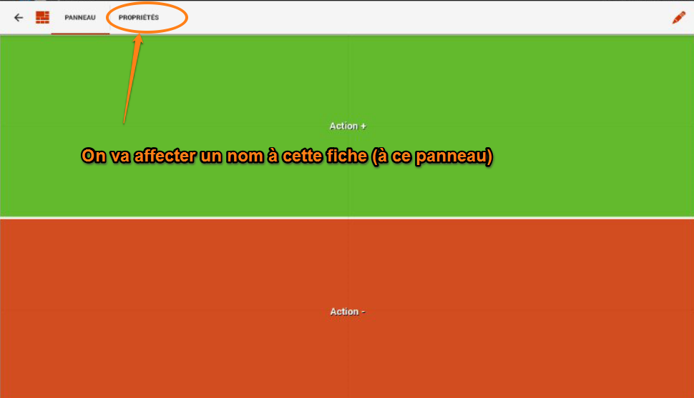
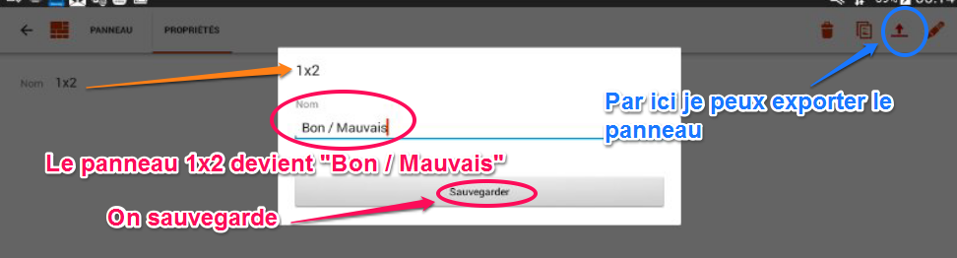

Slide 6
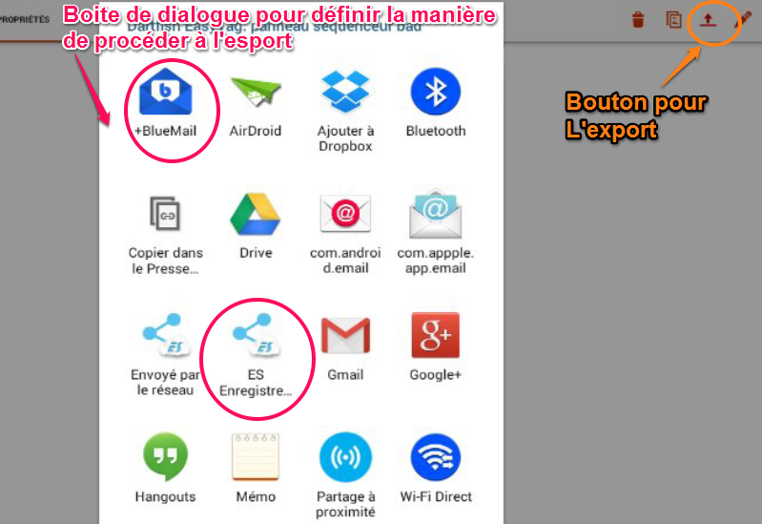
L’export et l’import des panneaux
Easy Tag de tablette à tablette
Différentes manières de procéder à l’export comme par ES Explorateur et le réseau local créé par une borne wifi.
Petite astuce, si la tablette qui reçoit le nouveau panneau ne vous propose pas de l’ouvrir avec Easy Tag :
Envoyez le par mail avec une application comme « BlueMail » qui vous proposera de l’ouvrir dans Easy Tag

Slide 7
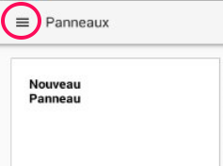
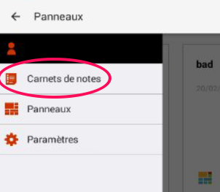
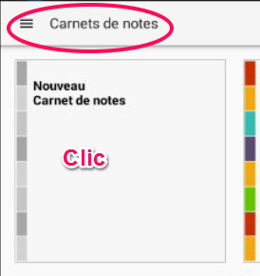
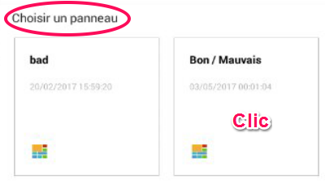
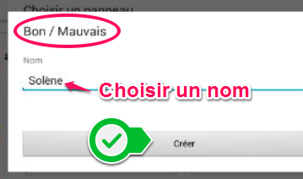
Créer un « Carnet de Notes »

Slide 8
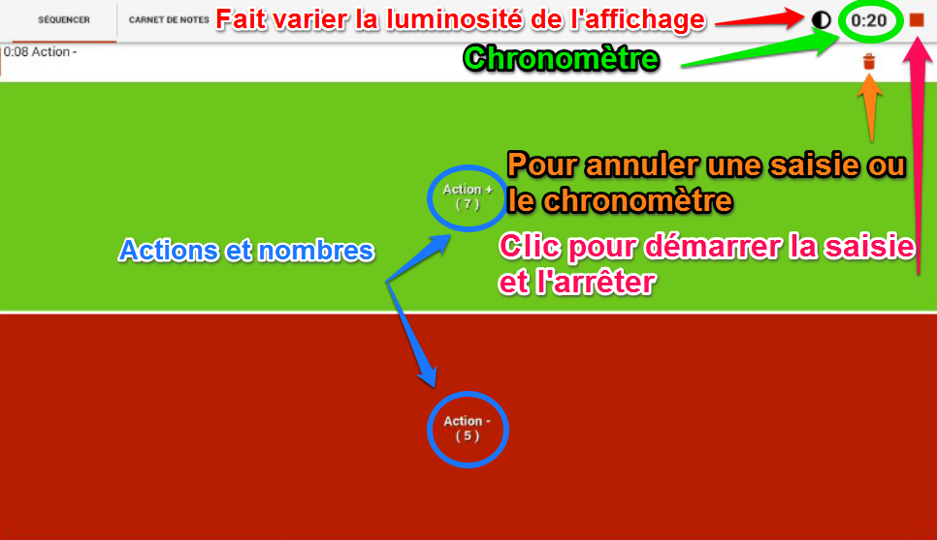
Utiliser un Carnet de Notes

Slide 9
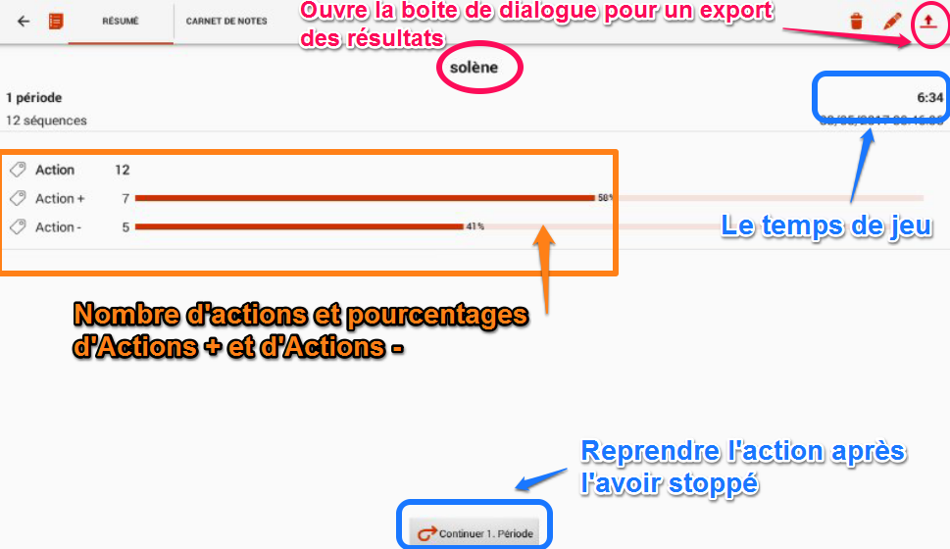
Résumé et Statistiques du Carnet de Notes

Slide 10
Export des données
Sous format texte « .csv » qui peut être importé dans un tableur Excel

